Slide 1
dynamika obyvatelstva / Porodnost a plodnost
Z0043, ZA0043 Geografie obyvatelstva a geodemografie – podzim 2024

Slide 2




Osnova
Dynamika obyvatelstva
Přirozený pohyb obyvatelstva
Porodnost
Plodnost

Slide 3
dynamika obyvatelstva
obyvatelstvo - silná dynamika změn mnoha znaků
tři kategorie pohybu obyvatelstva:
  přirozený pohyb (rození × umírání)
    přirozený přírůstek / úbytek
  mechanický pohyb (mobilita, prostorové přesuny)
    migrační přírůstek / úbytek
  sociálně-ekonomický pohyb (změny ve struktuře obyvatelstva)

Slide 4

Hierarchický řád území
poměr přirozeného a mechanického pohybu souvisí s hierarchickým řádem území:
  svět a kontinenty – dominance přirozeného pohybu
  pokles hierarchické úrovně území → růst významu mechanického pohybu
    státní, regionální, lokální úroveň
celkový populační vývoj v konkrétním území – nutno sledovat zároveň:
  přirozený pohyb
  mechanický pohyb
vzhledem k rostoucí populaci některých regionů a klimatickým změnám lze očekávat zintenzivnění mezikontinentálních přesunů zejména z oblastí Afriky, Asie

Slide 5
přirozený pohyb obyvatelstva
Základní procesy:
  rozmnožování → porodnost
  umírání → úmrtnost
  ovlivněné biologickými, historickými, socioekonomickými faktory
Související procesy:
  sňatečnost
  rozvodovost
  potratovost

Slide 6
Porodnost (natalita)
základní populační proces, který ovlivňuje reprodukci obyvatelstva
množství ukazatelů
střední stav obyvatelstva = průměrný počet osob žijících během daného časového intervalu
chronologický průměr okamžikových stavů uvnitř období
prostý aritmetický průměr dvou okamžikových údajů z počátku a konce daného období (např. k 1. 1. a 31. 12.)
okamžikový stav ve středu studovaného období (např. k 30. 6.)
Absolutní ukazatele
Relativní ukazatele
ovlivnění:
  rozsahem sledované populace
  velikostí časové jednotky
Ukazatel: počet narozených
eliminace:
  rozsahu sledované populace
počet narozených se srovnává se středním stavem obyvatelstva

Slide 7
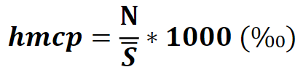
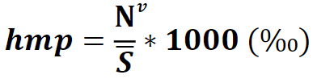
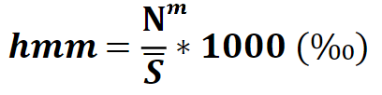
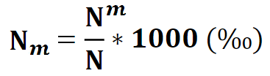
Používané relativní ukazatele
hrubá míra celkové porodnosti (natalita)
  = počet všech narozených na 1000 obyvatel středního stavu
hrubá míra živorodnosti (efektivní natalita, též hrubá míra porodnosti)
  = počet živě narozených na 1000 obyvatel středního stavu
hrubá míra mrtvorodnosti
  = počet mrtvě narozených na 1000 obyvatel středního stavu
ukazatel mrtvorozenosti (mortinatalita)
  = podíl počtu mrtvě narozených na 1000 narozených dětí celkem
N - počet všech narozených ve sledovaném období S - střední stav obyvatelstva
N^{v} - počet živě narozených ve sledovaném období N^{m} - počet mrtvě narozených ve sledovaném období

Slide 8
Vlastnosti natality (hrubých měr)
hrubé všeobecné míry, které nezohledňují vnitřní diference souboru
počty událostí (narození) jsou vztaženy k celému obyvatelstvu
  bez ohledu na fakt, zda příslušníci mohou mít děti
ovlivnění věkovou strukturou populace, příp. populačními opatřeními
→ použití pro:
mezinárodní srovnání
velké územní celky

Slide 9

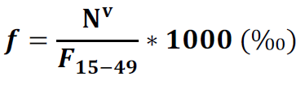

Plodnost (fertilita)
vhodné pro podrobnější analýzy
počet narozených na počet žen v reprodukčním věku 15-49 let
hrubá míra plodnosti (fertilita)
  = počet narozených na 1000 žen v reprodukčním věku
čistá míra plodnosti
  = počet živě narozených na 1000 žen v reprodukčním věku
specifická plodnost
  = míry plodnosti pro jednotlivé věkové kategorie žen
N - počet všech narozených ve sledovaném období F₁₅₋₄₉ – počet žen v reprodukčním věku
N^{v} - počet živě narozených ve sledovaném období F_{x} – střední stav žen ve věku x
N_{Fx} – počet dětí, jež se narodily ženám ve věku x

Slide 10
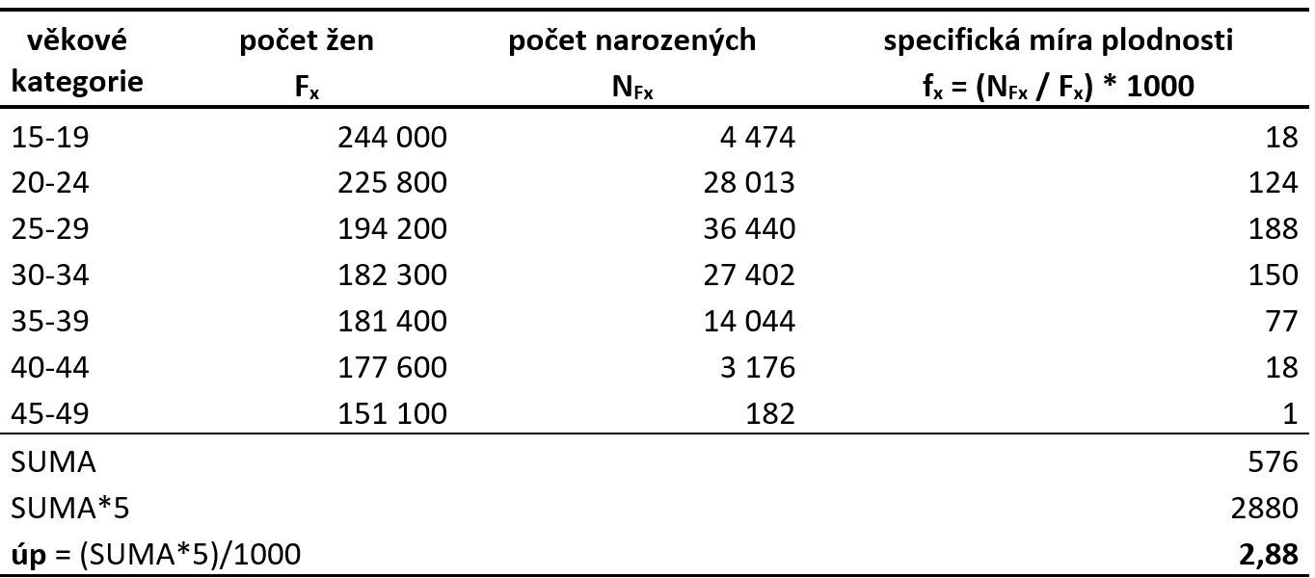
Úhrnná plodnost (úp)
= součet měr plodnosti podle jednotek věku vyjadřující intenzitu plodnosti dané populace v daném časovém období / 1000
kolik by průměrně měla žena dětí za celé reprodukční období
  neměnné míry plodnosti po 35 let

Slide 11
Úhrnná plodnost (úp)
hodnota 2,1 zajišťuje udržení početního stavu populace
  biologicky podmíněné rození více chlapců než dívek (105-106/100)
  úmrtnost dívek a žen v raném věku
  biologické dispozice
  sociokulturní a ekonomické podmínky/preference

Slide 12
Míry reprodukce
hrubá míra reprodukce (hmr) = součet měr plodnosti * podíl děvčat při narození
  v ČR koeficient 0,485 (na 100 děvčat se rodí 106 chlapců)
čistá míra reprodukce (čmr) = kolik děvčat, jež se narodí jedné ženě v reprodukčním období, se dožije věku matky v době porodu
  čmr = 1 prostá reprodukce populace
  čmr > 1 rozšířená reprodukce
  čmr < 1 zúžená reprodukce

Slide 13
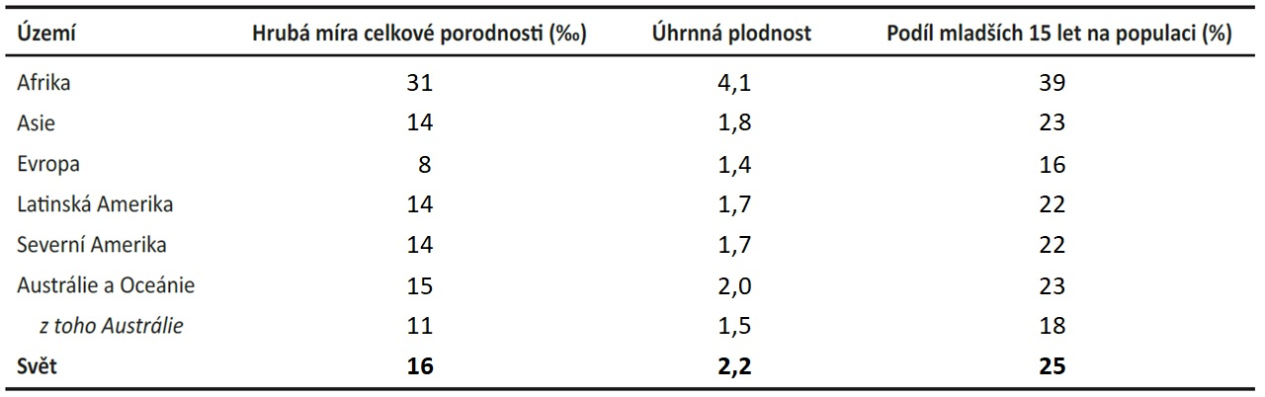
SVĚT – charakteristiky a diferenciace
Svět – základní charakteristiky porodnosti a plodnosti v roce 2023
Zdroj: PRB (2024), inspirace dle Kunc a kol. (2019)

Slide 14
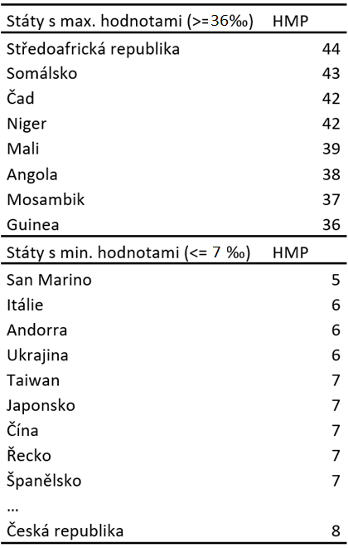
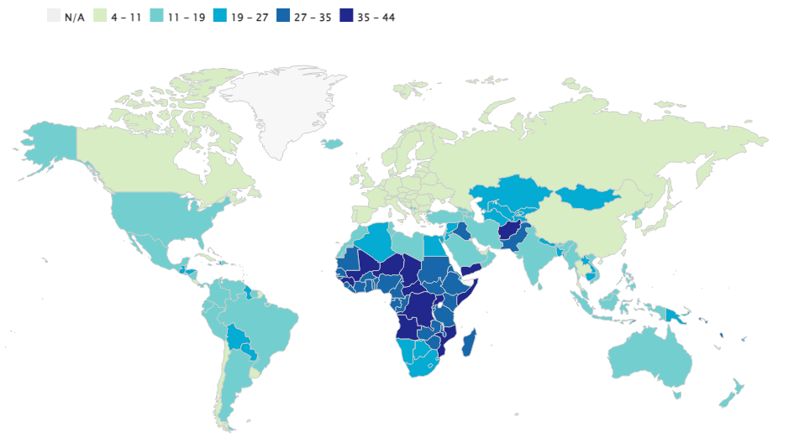
Svět – hrubá míra porodnosti v jednotlivých státech v roce 2023
Zdroj: PRB (2024)
Rok 2023 Zdroj: PRB (2024)

Slide 15
Vývoj a predikce hrubé míry porodnosti ve světě (1950–2050)
Pozn.: střední varianta prognózy
Zdroj: United Nations (2017a), Kunc a kol. (2019)

Slide 16
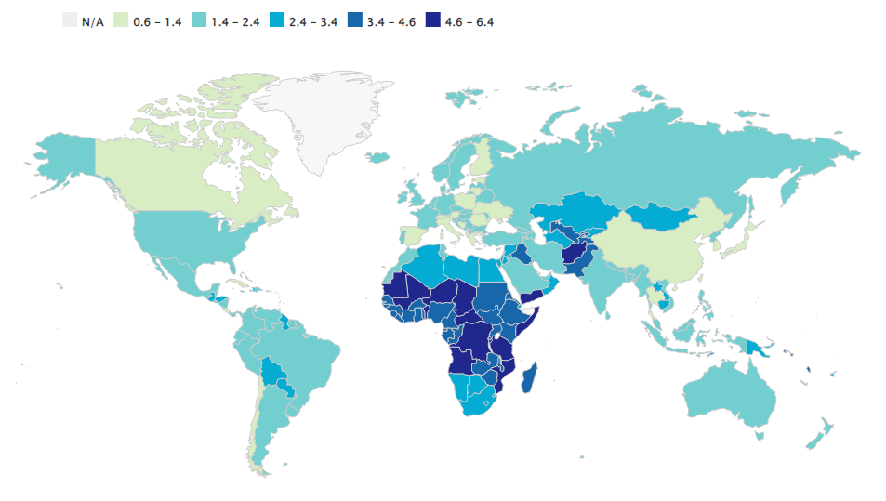
Svět – úhrnná plodnost v jednotlivých státech v roce 2023
Zdroj: PRB (2024)

Slide 17
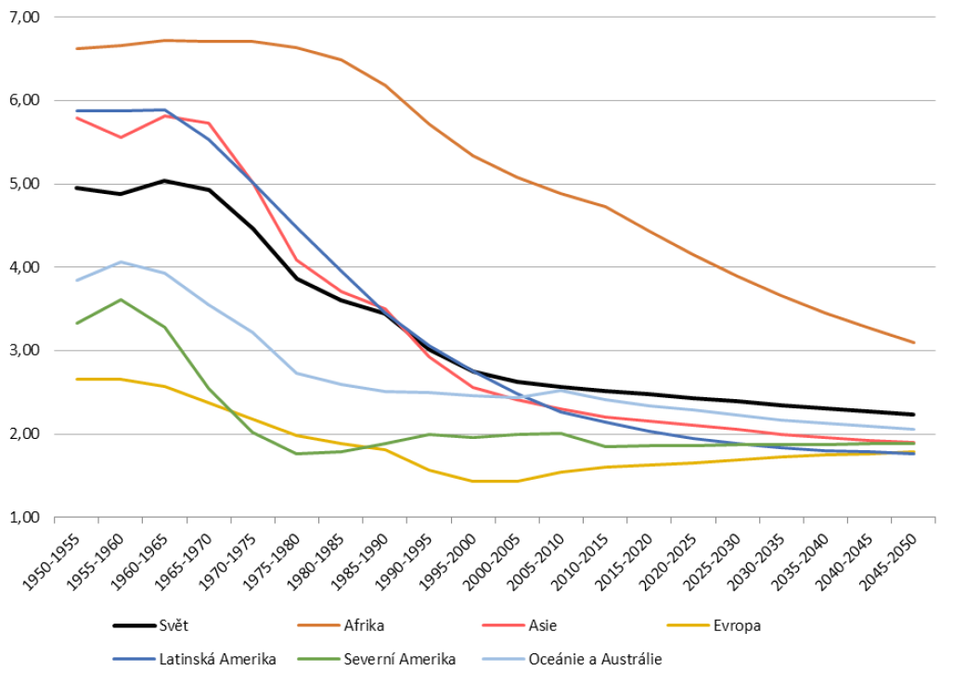
Vývoj a predikce úhrnné plodnosti ve světě (1950–2050)
Pozn.: střední varianta prognózy
Zdroj: United Nations (2017a), Kunc a kol. (2019)

Slide 18
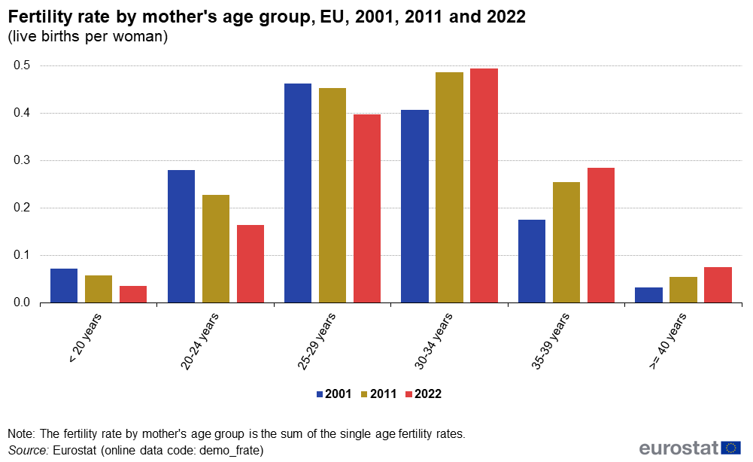
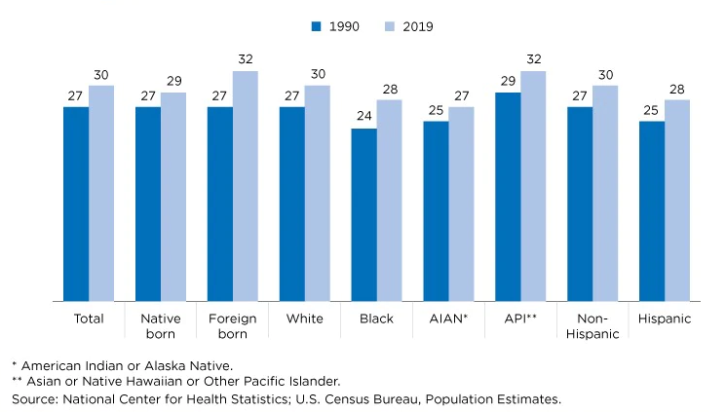
Věk matky v době porodu
Evropa, USA – nárůst věku
Plodnost dle věkových kategorií matky v EU: 2001, 2011 a 2022
Medián věku matky při porodu v USA: 1990 a 2019

Slide 19
Příčiny a faktory poklesu porodnosti
změny probíhají v jednotlivých populacích různou rychlostí
  Evropa (již 19. století) x Afrika (probíhá/chystá se)
stupeň urbanizace
vliv ekonomických podmínek, vzdělání
vliv tradic
vliv náboženství
teorie preventivních prostředků
vliv válek a válečných událostí (demografický zákon války – E. Rosset)
vliv politik (pronatalitní x antinatalitní opatření)
souvislost s teoretickou koncepcí tzv. demografického přechodu (I., II.)

Slide 20
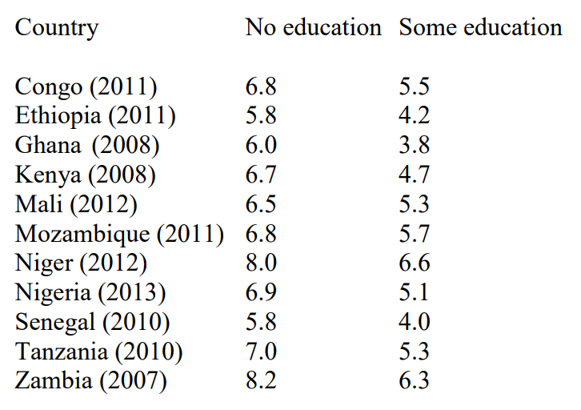
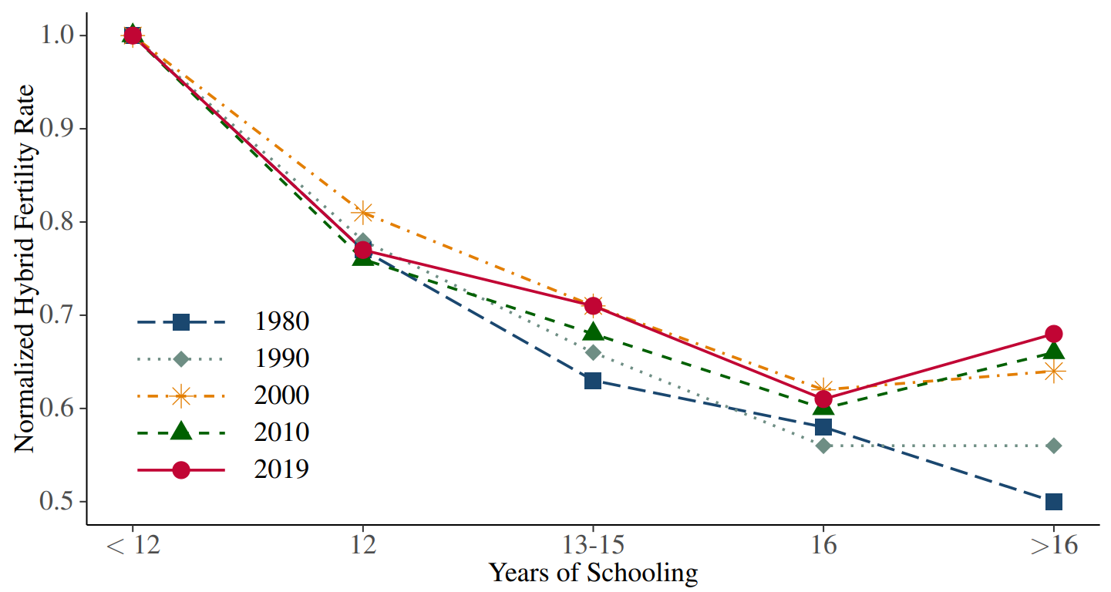
Úhrnná plodnost dle vzdělání matky ve vybraných afrických státech
(Úhrnná) normalizovaná plodnost dle vzdělání žen v USA
Zdroj: Lutz et al. (2015)
Zdroj: Doepke et al. (2022)

Slide 21
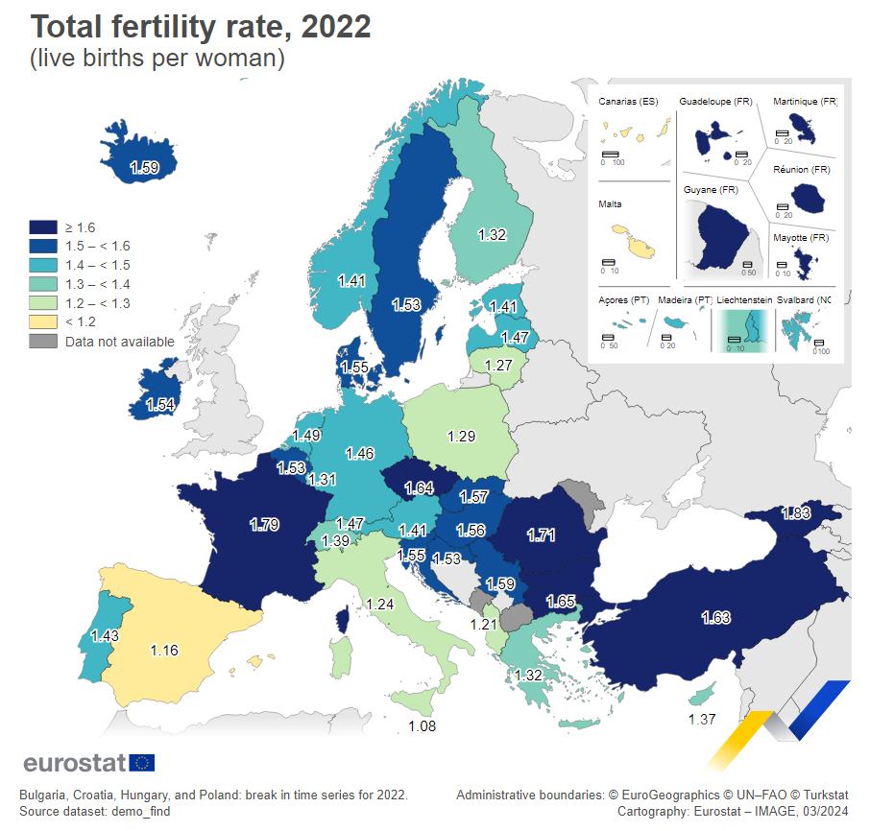
EVROPA
Úhrnná plodnost ve státech Evropy v roce 2022
Zdroj: Eurostat (2024)

Slide 22
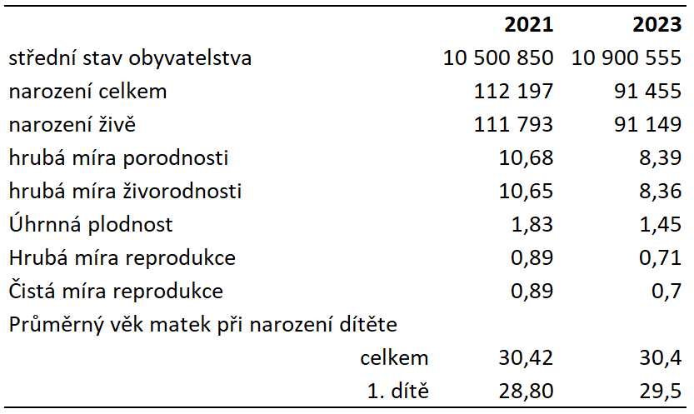
ČR
90. léta – významné změny reprodukčního chování → pokles počtu narozených dětí
důsledek změn vnějších sociálních a ekonomických podmíněností
  více různých možností ovlivnění vlastního života (studium, kariéra, cestování, …)
  vyšší nezaměstnanost mladých lidí
  nedostatek finančně dostupných bytů
  obtíže při návratu matek do zaměstnání po ukončení mateřské / rodičovské dovolené
Základní charakteristiky porodnosti a plodnosti v ČR v roce 2021 a 2023
Zdroj: ČSÚ, Obyvatelstvo – roční časové řady (2021, 2023)

Slide 23
Zdroj: ČSÚ (2024)

Slide 24
ČR - plodnost
relativní stálost porodnosti X změny strukturálních ukazatelů plodnosti:
důvody vysoké plodnosti do roku 1990:
  nedostatečná sexuální výchova
  omezená dostupnost efektivní antikoncepce
  omezená možnost seberealizace
  státní paternalismus
80. léta - rysy plodnosti českých žen:
  koncentrace plodnosti do mladého věku (20-24)
  velmi nízký průměrný věk prvorodiček (22)
v průběhu 90. let nastaly zásadní změny:
  pokles úrovně plodnosti
  posun nejvyšších plodností do vyššího věku
  výrazný nárůst věku prvorodiček (28-29)
  separace plodnosti od formalizovaných svazků

Slide 25
Vývoj čistých specifických plodností v ČR v období 1950 – 2020
Zdroj: ČSÚ, Demografická příručka – 2020

Slide 26
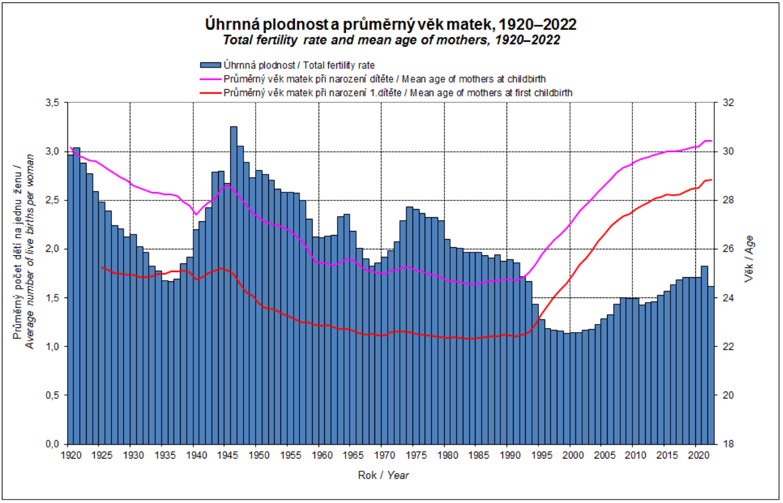
Zdroj: ČSÚ, Obyvatelstvo – roční časové řady (2022)

Slide 27
Podíl dětí narozených mimo manželství v letech 1970, 1995 a 2016
Zdroj: OECD (2017), Kunc a kol. (2019)

Slide 28
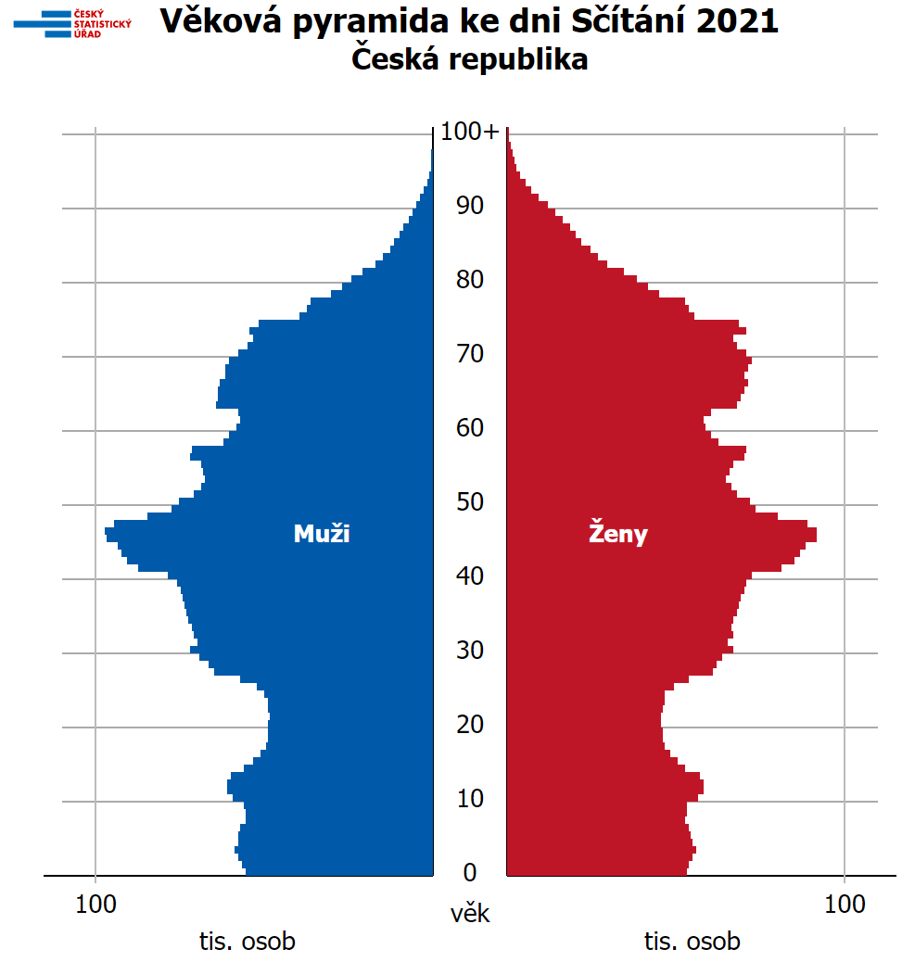
ČR – kontext, budoucnost
nar.
1970
1980
1990
2000
2010
druhý demografický přechod
  západní / severní / jižní Evropa – cca od 60. let
    odkládání méně častého vstupu do manželství
    založení rodiny ve vyšším věku
  ČR – 90. léta
dopady poklesu porodnosti a plodnosti
  zářez ve věkové struktuře vznikající od 2. pol. 90. let
  školský systém
  pracovní trh
  penzijní systém
Zdroj: ČSÚ, SLDB 2021(2022)

Slide 29
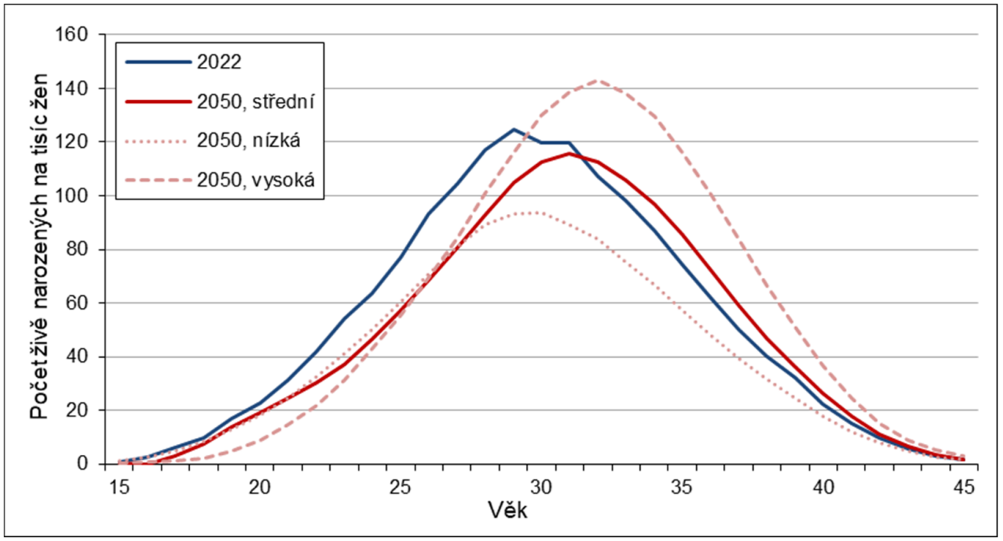
Reálné a projektované míry plodnosti podle věku ženy, varianty projekce 2023
Zdroj: ČSÚ, projekce obyvatelstva ČR 2023-2100

